Slide 1
ΠΟΛΥΤΕΧΝΕΙΟ
ΑΓΓΕΛΟΣ Σ.
ΑΝΑΣΤΑΣΗΣ Π.
ΚΑΙ HOOTIE

Slide 2
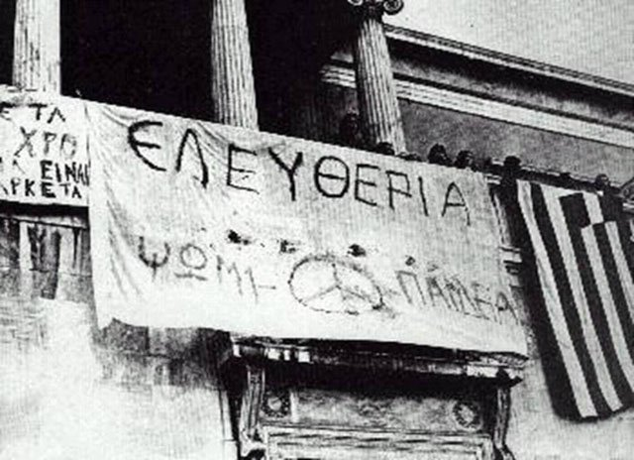
ΨΩΜΙ, ΠΑΙΔΙΕΙΑ, ΕΛΕΥΤΕΡΙΑ

Slide 3
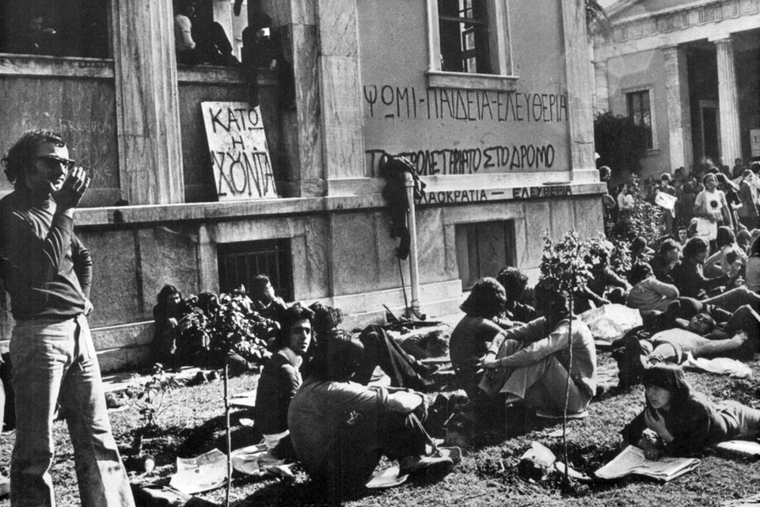
ΑΣΤΕΓΟΙ

Slide 4
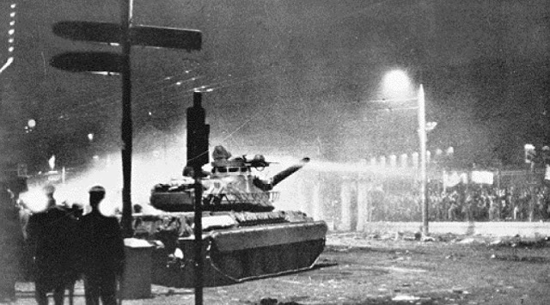
ΠΟΛΕΜΟΣ

Slide 5
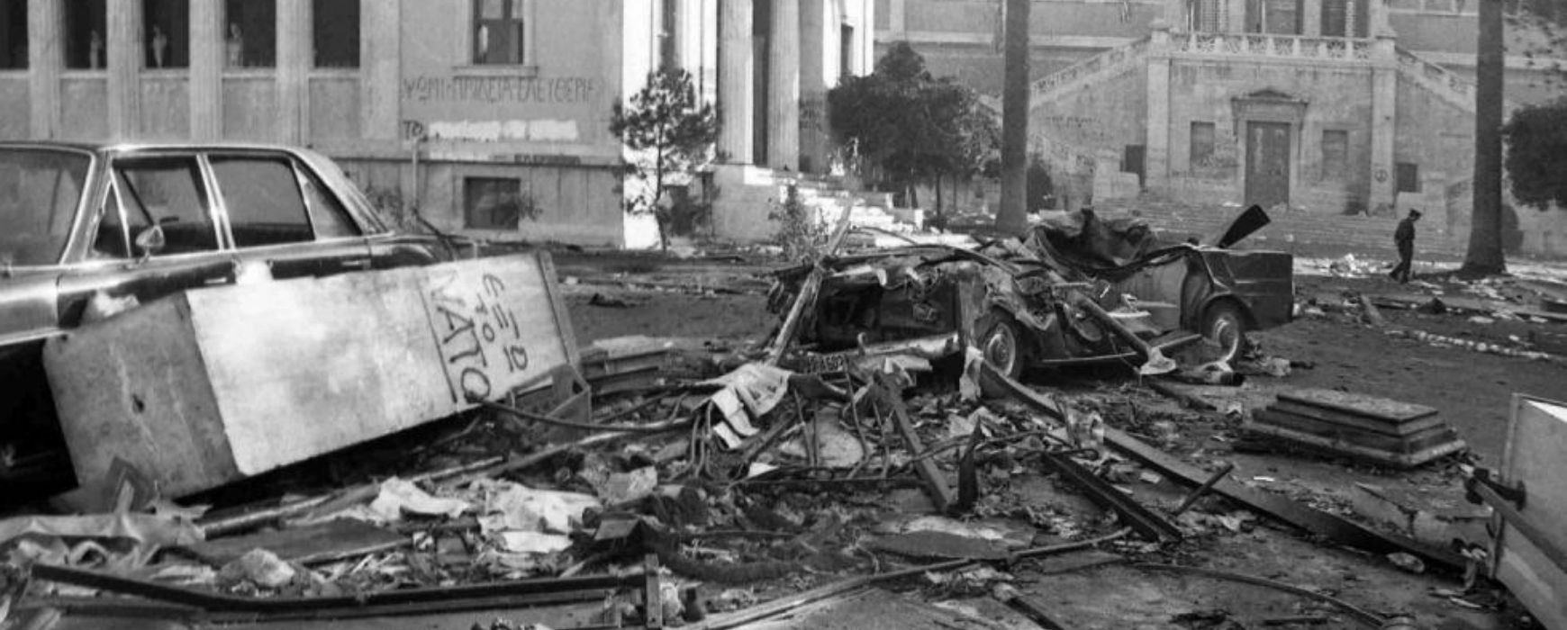
ΚΑΤΑΣΤΡΟΦΗ

Slide 6
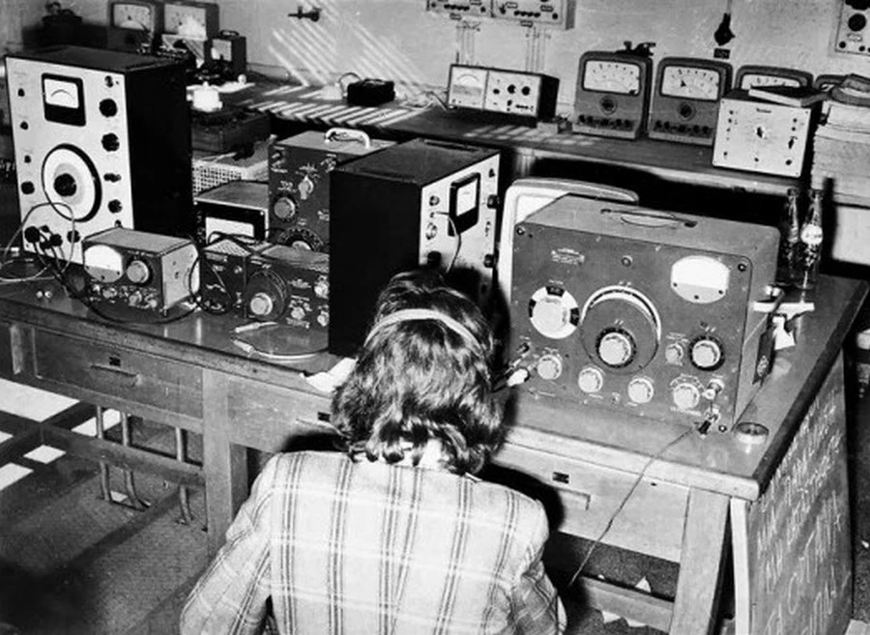
ΡΑΔΙΟΦΩΝΟ

